Slide 1

T4D SAS
TECHNOLOGY FOR DEFENSE SAS.
Nicol Smith Zuñiga Silva
Juan Pablo Velasco Meneses
Gisel Gabriela Molina Ramirez
Jhonny Abamc Traslaviña Gelvez

Slide 2

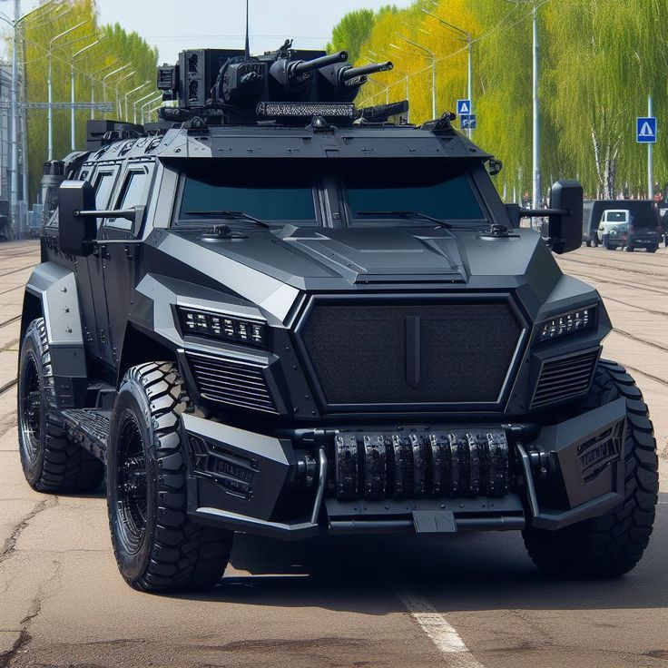
Planteamiento del problema
Technology for Defense SAS (T4D SAS) es una empresa colombiana fundada en 2014 y situada en Bogotá D.C. Su enfoque es el mantenimiento, la asesoría y la venta de componentes de repuesto para automóviles y vehículos militares.
A partir de las actividades de levantamiento de información realizada en la empresa, dieron como resultado la identificación del problema para el control de inventarios, sobre todo por el uso de sistemas aislados o registros manuales que generan inconsistencias en el seguimiento de las piezas de repuesto. Estos problemas han afectado directamente la forma en que se gestionan las garantías, ya que en estos tipos de instituciones, si se comete algún error en los procesos de ingreso, salida, compras dentro del país, devoluciones por garantía o importaciones, puede disminuir significativamente la confiabilidad de la información disponible para tomar decisiones.
Esto puede provocar retrasos operativos y pérdidas económicas.

Slide 3
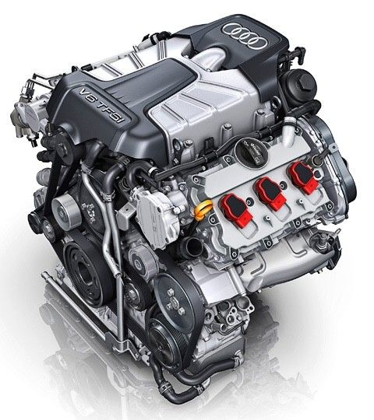
Pregunta problema
¿Cómo T4D SAS podría mejorará el control de respuestas, el registro de importaciones y compras nacionales, detallar devoluciones por garantía y reducir errores de las diferentes bodegas de repuestos?

Slide 4


Justificación del proyecto
A partir del análisis de la problemática identificada en Technology for Defense SAS (T4D SAS), siendo una empresa especializada en repuestos y servicios para vehículos tácticos, enfrenta desafíos operativos comunes como errores en registros de inventario, gestión ineficiente de garantías e importaciones, y falta de confiabilidad en datos de stock. Estos problemas afectan su productividad, control de costos y confianza en la operación.

Slide 5
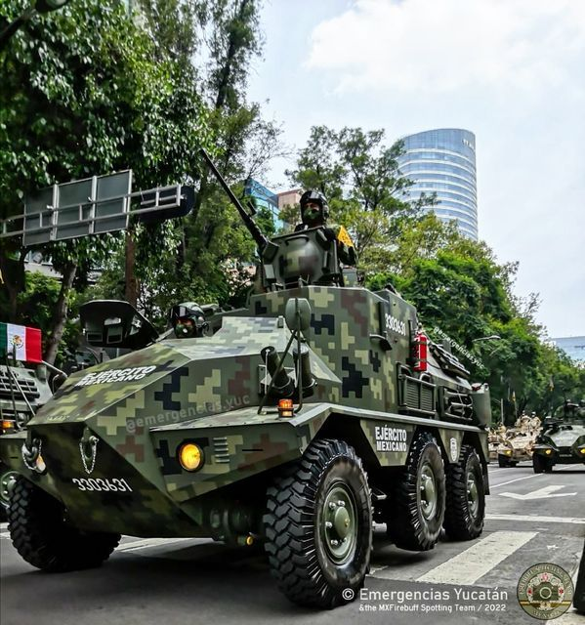
Justificación del proyecto
Para el logro de sus objetivos misionales y mejorar el rendimiento en la calidad y prestación de los servicios de Technology for Defense SAS (T4D SAS) Al implementar un sistema de gestión adaptado a su estructura, se lograría:
Reducción de errores operativos y administrativos.
Trazabilidad clara de cada movimiento de repuesto.
Mayor eficiencia en tiempos de registro y procesamiento.
Información precisa para tomar decisiones (stock, compras, proyecciones).
Mejora en la satisfacción del cliente al evitar faltantes o errores en garantías.

Slide 6
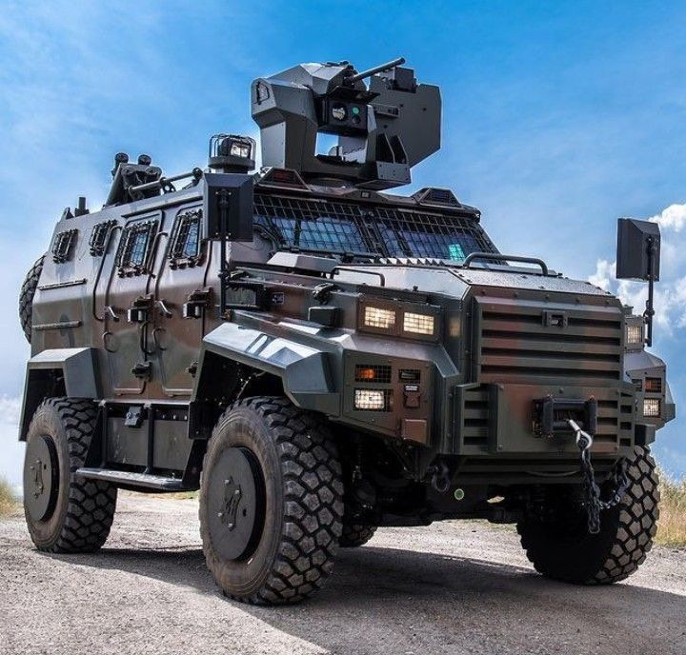
Objetivo general
Desarrollar un sistema de información integral para la gestión y control de inventarios en la empresa Technology for Defense S.A.S.

Slide 7
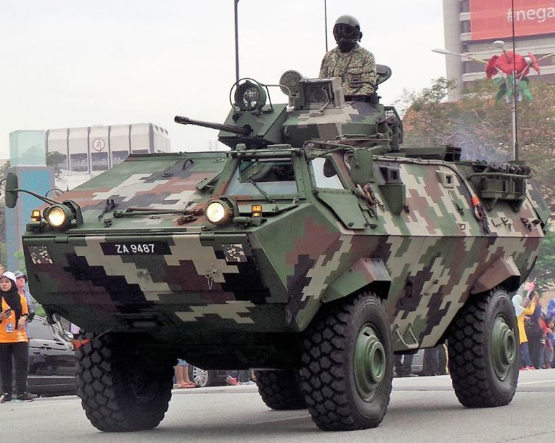
Objetivo específicos
Desarrollar en el sistema la gestión de entradas y salidas de repuestos.
Desarrollar e implementar en el sistema un control de acceso a los usuarios.
Implementar un modulo de gestión de informes o reportes (stock de repuesto, estado de repuesto, etc.).
Desarrollar una interfaz gráfica que se adapte a cualquier tipo de
dispositivo para su uso.

Slide 8
Alcance del proyecto
Se enfocará en examinar, planear, crear e implementar un modelo de gestión de inventarios para Technology for Defense SAS (T4D SAS). Posibilitará que se realice un registro y control de todos los movimientos del inventario en tiempo real,además,permitirá la validación automática de las operaciones para reducir errores humanos y la creación de reportes de movimientos que simplifiquen la toma de decisiones.
1. Revisión inicial de los procesos actuales de inventario en T4D SAS.
2. Diseño de una base de datos relacionada con el inventario en donde se contemple,
referencia o numero de parte, descripción del producto, cantidad.
3. Desarrollo de módulos de registro de entradas (importaciones ), salidas (exportaciones)
4. Gestión de devoluciones por garantía (producto dañado, entrega de reemplazo, ajuste
en stock).
6. Reportes de movimientos, trazabilidad de inventario y generación de alertas.
7. Implementación y prueba piloto en la empresa T4D SAS.

